Slide 1


Θεωρία Μεθόδων Υποβοηθούμενης Αναπαραγωγής
Ενότητα 11: Η καλλιέργεια του γεννητικού υλικού, η γονιμοποίηση και ανάπτυξη του εμβρύου
Πέτρος Καρκαλούσος

Slide 2
Η καλλιέργεια IVF

Slide 3
Εμπορικά υλικά καλλιέργειας για IVF
Fertipro
Origio
Irvine scientific
Zenith biotech

Slide 4
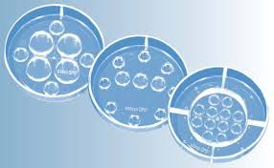
Η καλλιέργεια των ωαρίων/εμβρύων (1 από 2)
Η καλλιέργεια γίνεται σε τρυβλίο σε συνθήκες παρόμοιες με αυτές που υπάρχουν στην σάλπιγγα.
Στο εμπόριο κυκλοφορούν υλικά καλλιέργειας με διάφορα εταιρικά ονόματα που περιέχουν όλα τα απαραίτητα θρεπτικά συστατικά.
Τρυβλία που χρησιμοποιούνται στην καλλιέργεια ωαρίων/εμβρύων (lifeglobalgroup)

Slide 5
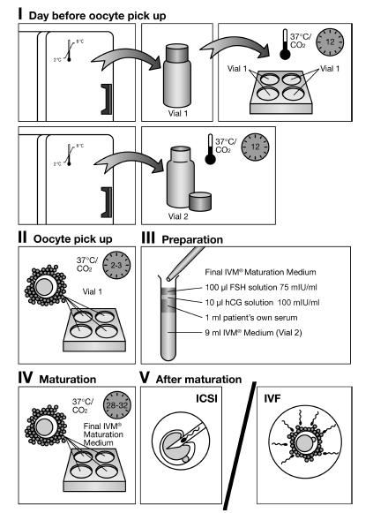
Η καλλιέργεια ωαρίων/εμβρύων (2 από 2)
http://www.origio.com/en/products/art-media/medicult-ivm-system

Slide 6
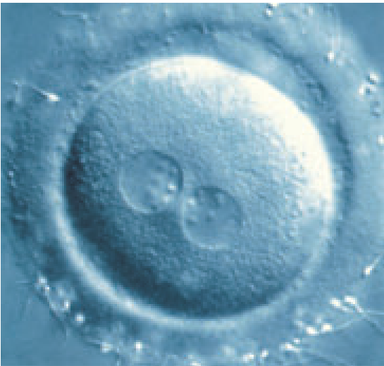
Η φυσική γονιμοποίηση σε τρυβλίο
H φυσική γονιμοποίηση στην IVF είναι ελάχιστη επεμβατική ως προς την λειτουργία της φύσης και για αυτό αποδεκτή από ηθικής απόψεως παγκοσμίως.
Το ωάριο γονιμοποιείται από ένα σπερματοζωάριο όπως θα γίνονταν στην σάλπιγγα.
Το ωάριο την ώρα που «βομβαρδίζεται» από σπερματοζωάρια μέσα σε τρυβλίο καλλιέργειας. http://www.eugonia.com.gr/to-biblio-mas/

Slide 7
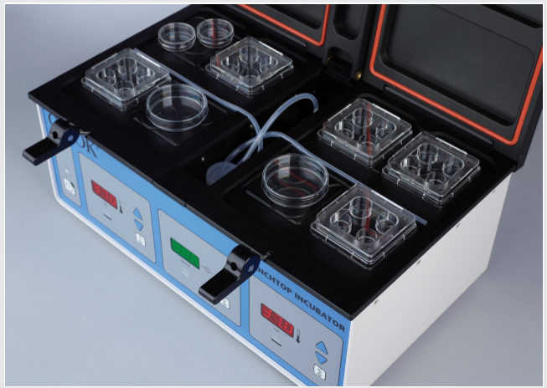
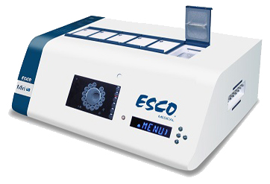
Οι γαμέτες επωάζονται στους 37º C
Ειδικοί επωαστήρες για έμβρυα (Cookmedical, ESCO)

Slide 8
H ενδοκυτταροπλασματική έγχυση (ICSI)

Slide 9
Η διαδικασία της ICSI
Ο εμβρυολόγος με την χρήση ανάστροφου μικροσκοπίου και με την χρήση ειδικής βελόνας (βελόνα ICSI) τρυπά το ωάριο και εγχύνει στο κυτταρόπλασμα του το σπερματοζωάριο που έχει προηγουμένως αναρροφηθεί μέσα στην βελόνα.
Η διαδικασία της ICSI

Slide 10
Πότε ενδείκνυται η ICSI (1 από 2)
Συνιστάται όταν η φυσική γονιμοποίηση στο τρυβλίο δεν μπορεί να είναι επιτυχής, λόγω κακής ποιότητας του σπέρματος.
Έχει μεγάλη επιτυχία σε ότι αφορά την γονιμοποίηση (75 – 85%) και επιλέγεται συνήθως μετά από αποτυχημένη IVF.
Το ζευγάρι ρωτάται για το αν αποδέχεται την ICSI γιατί τίθενται θέματα βιοηθικής αλλά και επιπλέον κόστους.

Slide 11
Πότε ενδείκνυται η ICSI (2 από 2)
Όταν υπάρχουν προβλήματα στύσης στον άνδρα και δεν μπορεί να ληφθεί εύκολα σπέρμα.
Όταν το σπέρμα είναι ολιγοασθενοσπερμικό.
Όταν υπάρχουν πολλές αποτυχημένες απόπειρες φυσικής γονιμοποίησης στο τρυβλίο.
Όταν το σπέρμα έχει ληφθεί με μεθόδους TESA, MESA, PESA.
Όταν τα ωάρια είναι λίγα ή και μοναδικά (λήψη από φυσικό κύκλο).

Slide 12
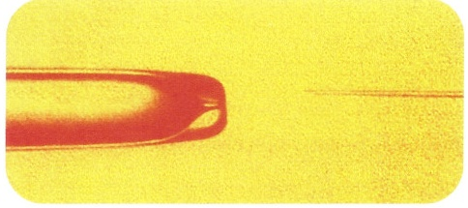
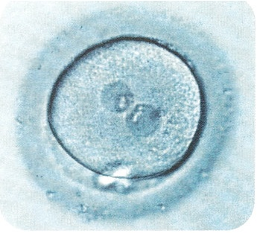
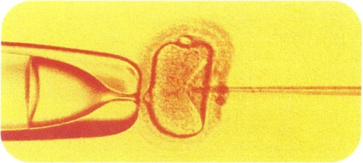
Η τεχνική ICSI (1 από 2)
Πιπέττα συγκράτησης ωαρίων
Πιπέττα ένεσης σπερματοζωαρίου
Γονιμοποιημένο ωάριο όπου φαίνονται οι δύο πυρήνες ωαρίου και σπερματοζωαρίου.
Ωάριο

Slide 13
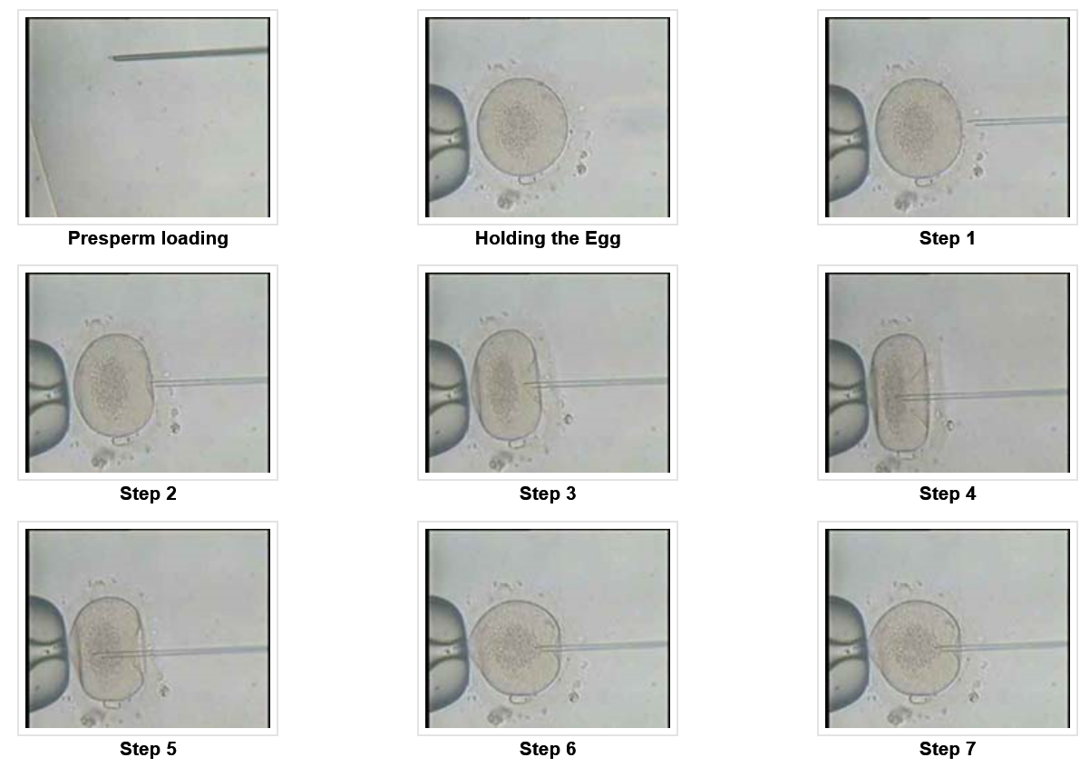
Η τεχνική ICSI (2 από 2)
http://www.layyous.com/en/assisted-reproduction/intracytoplasmic-sperm-injection-icsi/2-19

Slide 14
Η ανάπτυξη του εμβρύου στο εργαστήριο

Slide 15
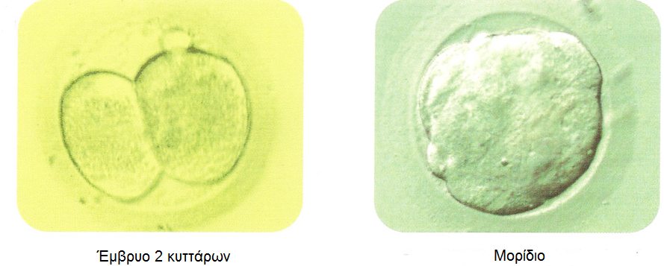
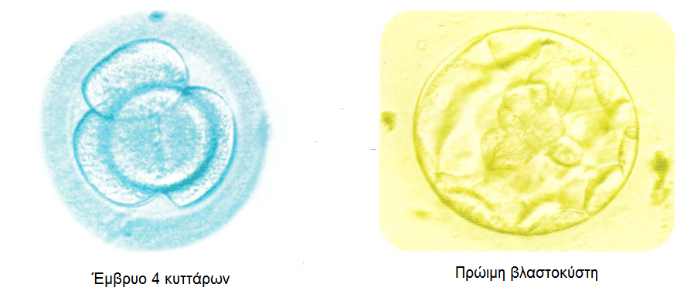
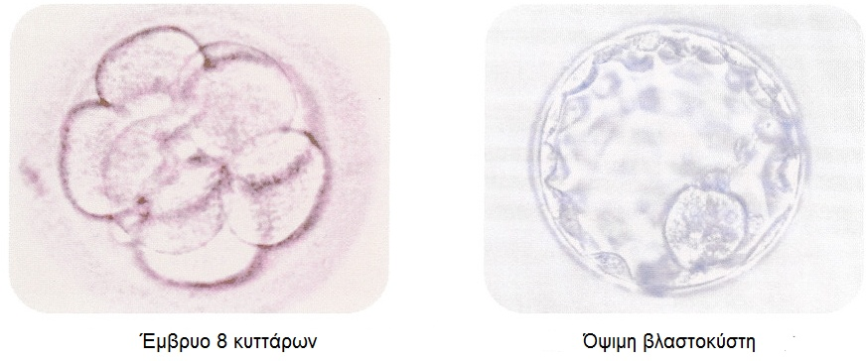
Πρώτα στάδια ωρίμανσης εμβρύων μετά την γονιμοποίηση

Slide 16
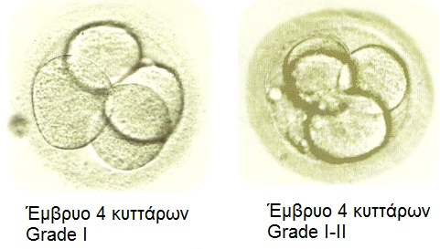
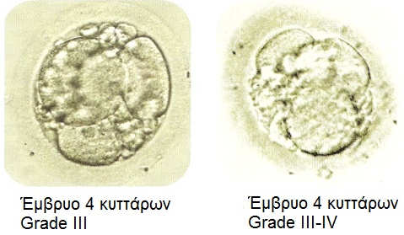
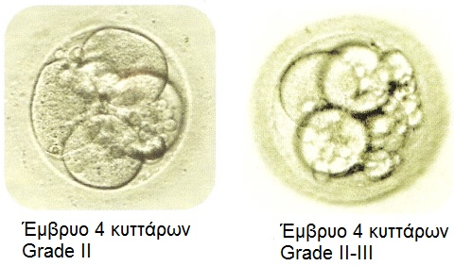
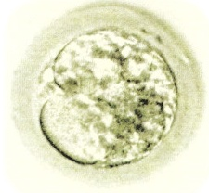
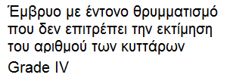
Εκτίμηση των ποιότητας των εμβρύων για εμβρυομεταφορά

Slide 17
H βλαστοκύστη (1 από 2)
Πολλά ζευγάρια επιλέγουν να καλλιεργηθούν τα έμβρυα μέχρι το στάδιο της βλαστοκύστης 5 – 6^{ης} ημέρας.
Η βλαστοκύστες αποτελούνται από 70 – 100 κύτταρα και δίνουν την δυνατότητα στους εμβρυολόγους να ξεχωρίσουν τα καλύτερα έμβρυα με μεγαλύτερη σιγουριά από τα έμβρυα 2 – 3 ημερών.
Περίπου το 40% των εμβρύων φτάνει στο στάδιο της βλαστοκύστης. Για τον λόγο αυτό η μέθοδος προτιμάται όταν υπάρχουν παράγονται πολλά ωάρια κατά την ορμονική διέγερση.

Slide 18
Η εμβρυομεταφορά

Slide 19
H επιλογή των κατάλληλων και του αριθμού των εμβρύων
Το ζευγάρι έχει δικαίωμα να αποφασίσει για τον αριθμό των εμβρύων που θα χρησιμοποιήσει αλλά και ποια έμβρυα θα χρησιμοποιήσει.
Για κάθε απόφαση υπάρχει έγγραφη συναίνεση.
Το ζευγάρι ενημερώνεται από την Μ.Ι.Υ.Α. για:
Τους κινδύνους της πολυδίδυμης κύησης. Ανάλογα με την ηλικία και τον αριθμό παιδιών του ζευγαριού συμβουλεύεται ανάλογα.
Τι δυνατότητες χρήσης υπάρχουν για τα έμβρυα που δεν θα μεταφερθούν (π.χ. κατάψυξη για μελλοντική IVF, δωρεά).

Slide 20
Τι προβλέπει η Ελληνική νομοθεσία (ΦΕΚ 2589/2014)
Σε γυναίκες ηλικίας κάτω των 35 ετών, επιτρέπεται να μεταφέρονται ένα ή δύο έμβρυα από δικά τους ωάρια.
Σε γυναίκες ηλικίας άνω των 35 ετών και κάτω των 40, επιτρέπεται να μεταφέρονται δύο έμβρυα από δικά τους ωάρια στον πρώτο και τον δεύτερο κύκλο, και τρία στον τρίτο και κάθε επόμενο κύκλο.
Σε γυναίκες ηλικίας 40 ετών επιτρέπεται να μεταφέρονται τρία έμβρυα από δικά τους ωάρια.
Σε γυναίκες ηλικίας άνω των 40 ετών επιτρέπεται να μεταφέρονται τέσσερα έμβρυα από τα δικά τους ωάρια.
Στην περίπτωση που τα έμβρυα προέρχονται από δωρεά ωαρίων, επιτρέπεται να μεταφέρονται μέχρι δύο έμβρυα.

Slide 21
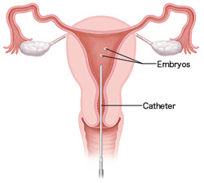
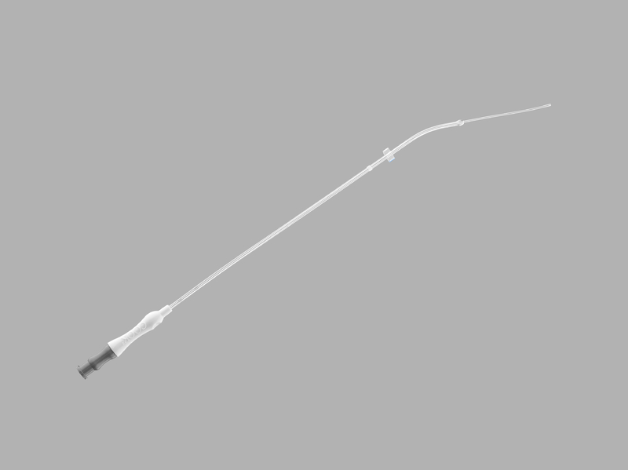
H εμβρυομεταφορά (1 από 2)
Βελόνα εμβρυομεταφοράς
http://www.cookartlab.com/products.html#emtrans_link
Η διαδικασία της εμβρυομεταφοράς

Slide 22
H εμβρυομεταφορά (2 από 2)
Εμβρυομεταφορά είναι η μεταφορά των εμβρύων στην μήτρα της γυναίκας.
Είναισχετικά ανώδυνη (όσο μία γυναικολογική εξέταση) και διαρκεί ελάχιστα.
Μετά την εμβρυομεταφορά συνεχίζει να λαμβάνει για μερικές ημέρες γοναδοτροπίνες και προγεστερόνη για την υποστήριξη της κύησης.
Μετά από 14 ημέρες θα γίνει το τεστ κυήσεως (β-hCG).

Slide 23
Τέλος ενότητας

